Slide 1
Präsidentenkonferenz
29.8.2017
Notes:
Vision
Ausgangslage / Marktsituation
Anlagekonzept und Produktekatalog
Businessplan / Finanzierungsplan
nächste Schritte

Slide 2
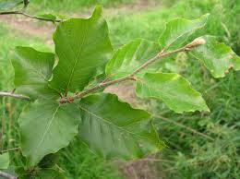
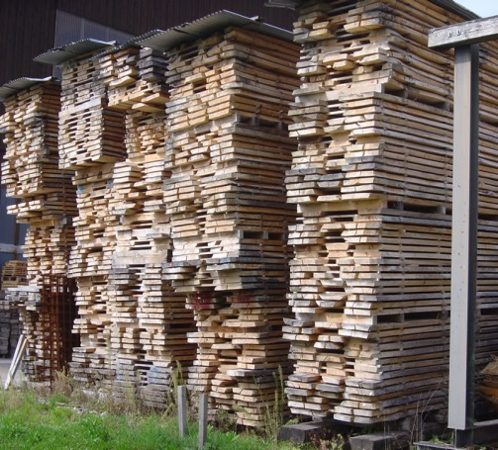
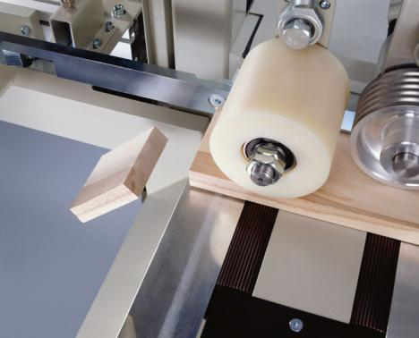
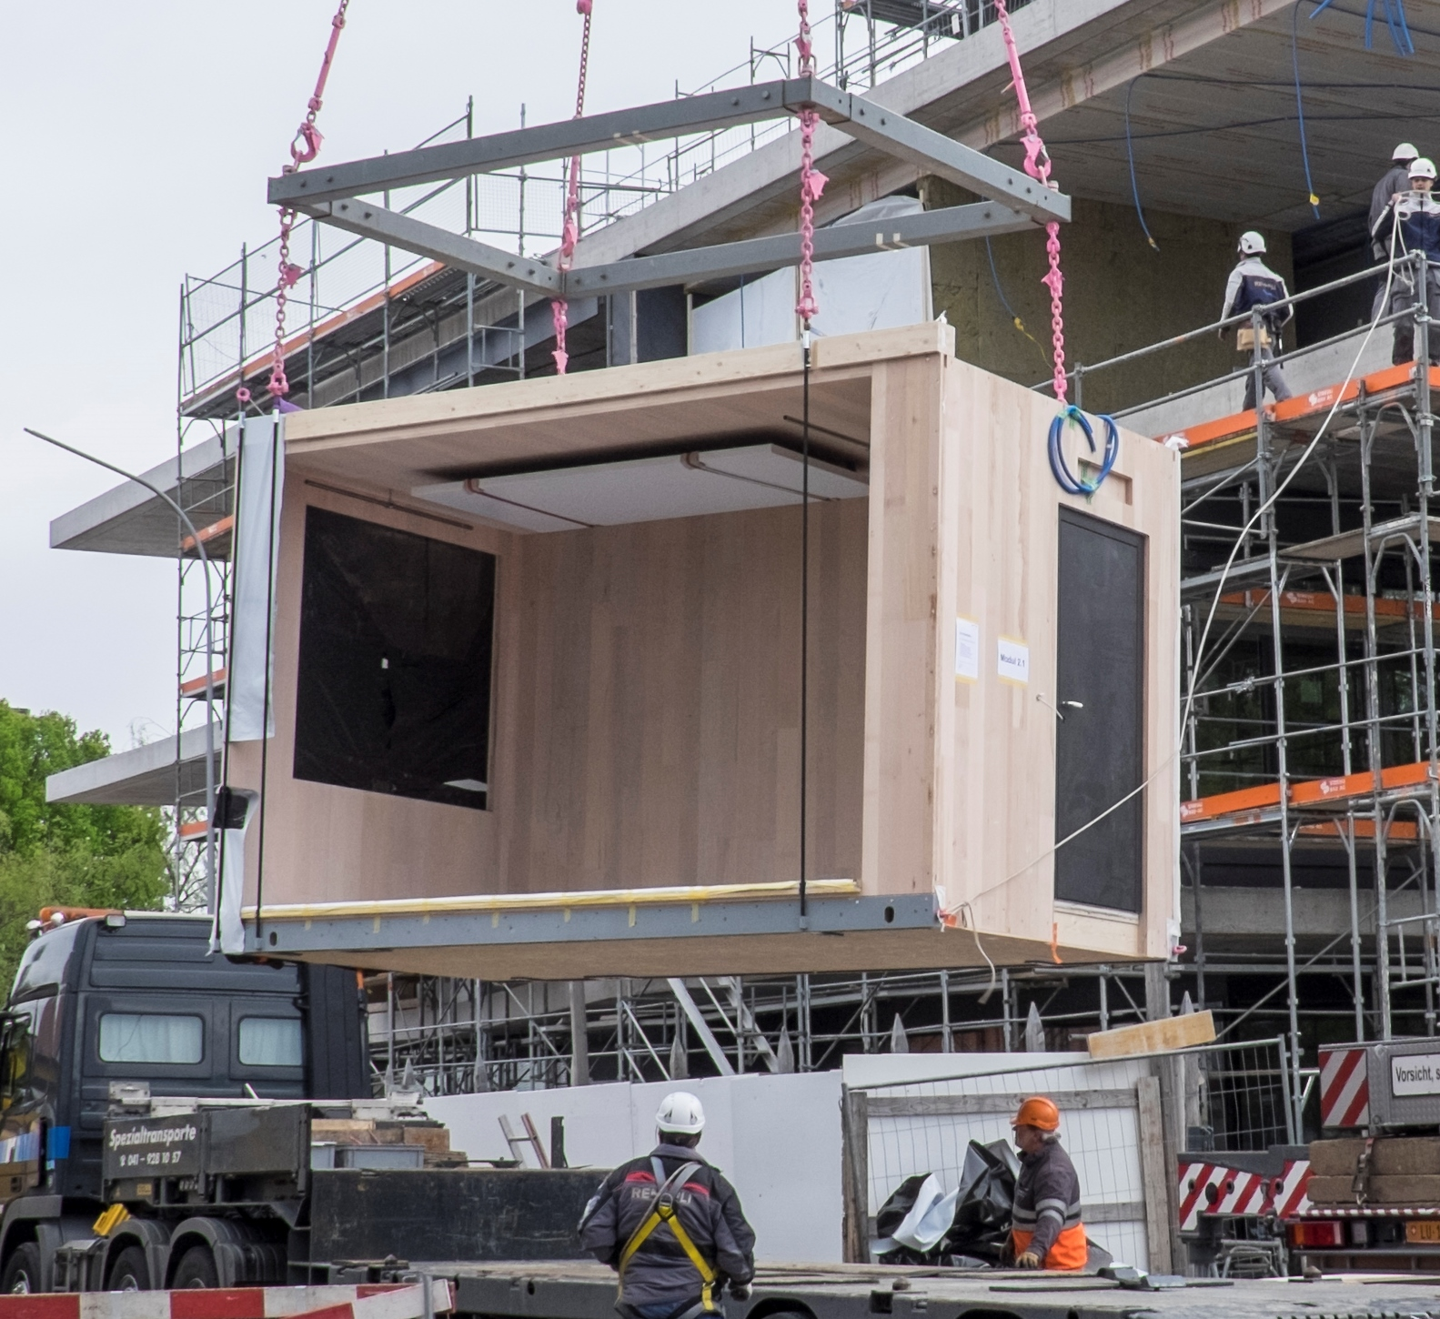
Buche, der Hochleistungsbaustoff
aus unserem Wald!
Inhalt:
Wer ist die Fagus Jura SA?
Trends im Holzbau-Markt
Forschung und Entwicklung
Produkte und Prozesse
Standort, Zahlen
Bauprojekte mit Buche
Termine, Fragen/Diskussion

Slide 3
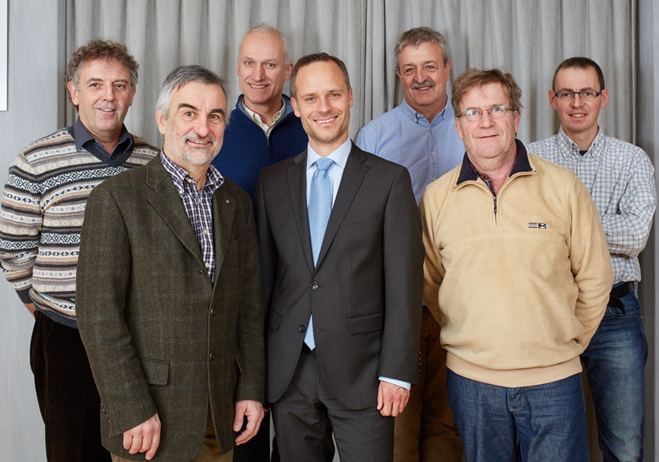
Fagus Jura SA
2012-2013 Initiiert von:
WaldBeiderBasel (WBB)
Unterstützer: Raurica-Gruppe; Kantone BL/BS, AG, SO; ZürichHolz AG
Gefördert : BAFU AP-Holz
Firmengründung Fagus Jura SA im Mai 2014
Aktienkapital aktuell CHF 231‘000
11 Aktionäre aus der Wald-, Holz- und Baubranche
Neues Aktienkapital geplant CHF 5‘000‘000, > 50 Aktionäre
Verwaltungsrat Fagus Jura SA
Notes:
Bereits erreicht bis heute
Produkteentwicklung und Marktanalyse
Technische Machbarkeit / Entwicklung Anlagetechnik
Wirtschaftliche Machbarkeit / Planrechnungen
Businessplan erstellen
Ziele bis Ende 2015
Kapitalbeschaffung (AK, FK, Fördergelder)
Realisierungsentscheid
Marktbearbeitung, realisieren von Leuchtturmprojekten
Endziel
Modernes Produktionswerk für Buche-Leimholz-Produkte
in der Schweiz mit ca. 22‘000 m3 Ausstoss

Slide 4
Netzwerk
Name, Unternehmung | Erfahrungsbereich
Verwaltungsräte der Fagus | Waldwirtschaft, Laubholzverarbeitung, Markt
Thomas Fedrizzi, Zürich Holz | Finanzierung, Unternehmensgründung
Bruno Abplanalp, Neue Holzbau AG | Herstellung und Vertrieb von Brettschichtholz Entwicklung von Tragsystemen aus Laubholz
Hermann Blumer, Création Holz | Planung / Realisierung visionäre Holzbauten Produkte- und Anlageentwicklung
Maurice Berrel, BBK Architekten Felix Knobel, Artevetro | Architektur, Design
Thomas Rohner, Professor an der BFH | Ingenieurwesen, Markt, Forschung und Entwicklung
Urs Steinmann, TechnoWood AG | Maschinen-/Anlagekonzeption
Stefan Zöllig, Andreas Burgherr, Timbatec AG | Holzbauingenieure, Produkteentwickler
Steffen Franke, Martin Lehmann, BFH Andrea Frangi, Flavio Wanninger, ETH René Steiger, Tanja Zimmermann, EMPA | Lehre und Forschung
Denkfabrik Buchentisch Leitung Thomas Rohner, BFH | div. Unternehmer und Persönlichkeiten aus Holz- Maschinen- und Werbebranche und BAFU

Slide 5
Denkfabrik Buchentisch
Mitglieder bei der Gründung am 26.8.2015

Slide 6
Produktion von Laub-Schnittholz CH

Slide 7
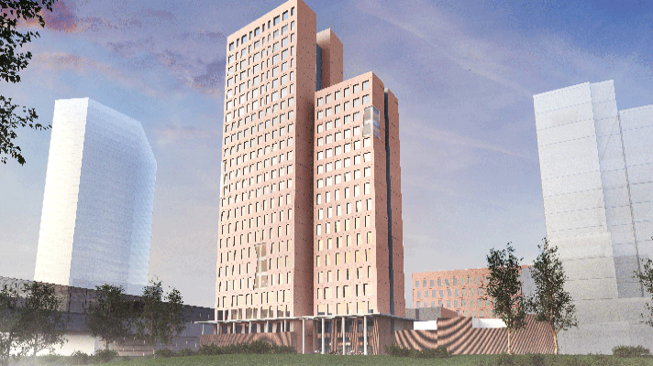
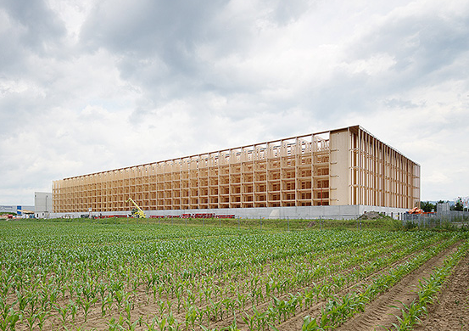
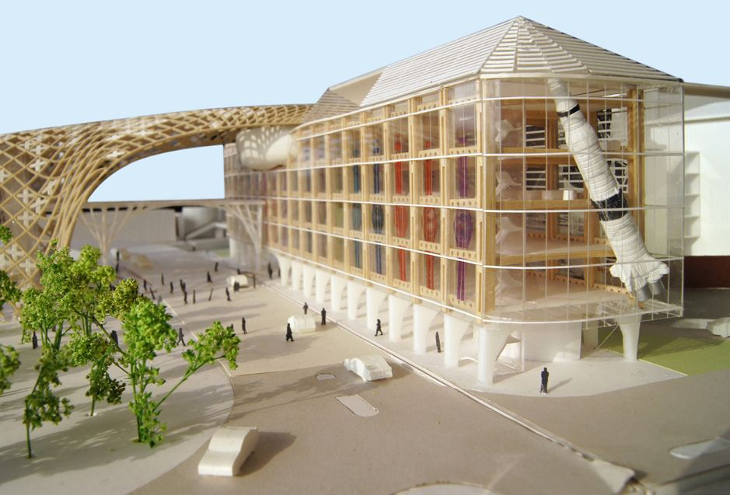
Situation auf dem (Holz-)Bau-Markt
Trend zu neuen und immer grösseren Holzkonstruktionen
Trend zu Ersatzbaustoffen für Stahl, Beton, Backstein für «Green Buildings»
Hochhäuser (A), auch in CH
Hochregallager (DE)
Swatch-Konzernzentrale (CH)
Grösster Europäischer Laubholz-Verarbeiter (Pollmeier) investierte
120 Mio. Euro in die Produktion von Buche-Konstruktionsholz (BauBuche)!
Notes:
Naue Holzanwendungen für den Gewerbe- und Industriebau verlangen nach neuen Produkten.

Slide 8
Argumente für die Buche-Produkte von Fagus
der Markt verlangt…
… statisch leistungsfähigere Holzbauprodukte (Ingenieure)
… erweiterte architektonische Einsatzmöglichkeiten für Holz (Architekten)
… standardisierte Halbfabrikate z.B. BSH-Lamellen (Industrie)
… grösstmögliche Flexibilität bez. Qualität und Termine (Holzbau)
… „Green Buildings“ 2000Watt-kompatibel (Bauherren, Gesetzgeber)
… geringer ökologischer Fussabdruck / klimaneutral (Bauträger)
Fagus Jura bietet …
… Konstruktionselement mit garantierter Festigkeit
… Basisprodukt für viele verschiedene Anwendungen
… optisch und technisch hochwertige Produkte
… gutes Preis-Leistungs-Verhältnis
… gute Verfügbarkeit und kurze Lieferfristen
… kurze Transportwege, wenig graue Energie, wenig Klebstoff
… 100% Swissness

Slide 9
Marktanalyse
Marktanalyse/Befragung durch BFH Biel 2014/2015
Mögliche Entwicklung für Absatz von Konstruktionsholz
in Buche bis in 10 Jahren (m³ pro Jahr):
Wachsender Holzanteil durch Substitution berücksichtigt
Dimensionierungs- und Leistungskapazität der Fagus
8’000 m³ /Jahr pro Schicht
Szenario | tief | mittel | hoch
BSH | 4’600 | 10’400 | 25’000
BSP | 11’000 | 31’600 | 86’000
Summe | 15’600 | 42’000 | 111’000

Slide 10
Marktanalyse
Einsatzgebiete der Fagus-Produkte im Vergleich mit anderen Materialien (Timbatec AG)
Vergleich Fagus GL 48
mit Stahl S235:
Aufbau + 50% (Fi + 137%)
Kosten - 34%
Grafik: Timbatec AG

Slide 11
Marktanalyse
Einsatzgebiete der Fagus-Produkte im Vergleich mit anderen Materialien (Timbatec AG)
Vergleich Fagus GL60
mit Fichte GL 24:
Holzvolumen -53%
Kosten -39%
Grafik: Timbatec AG

Slide 12
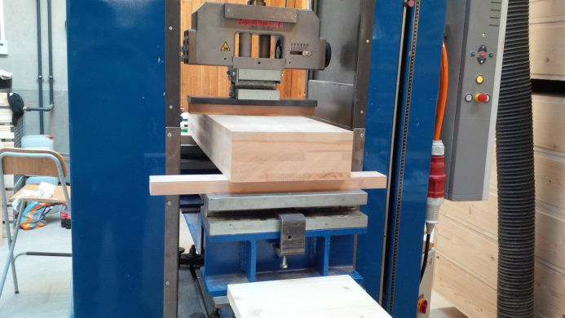
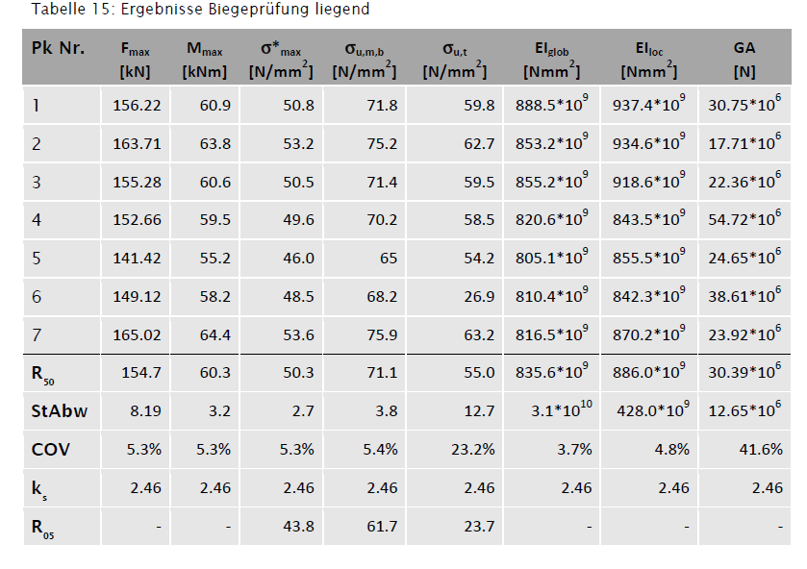
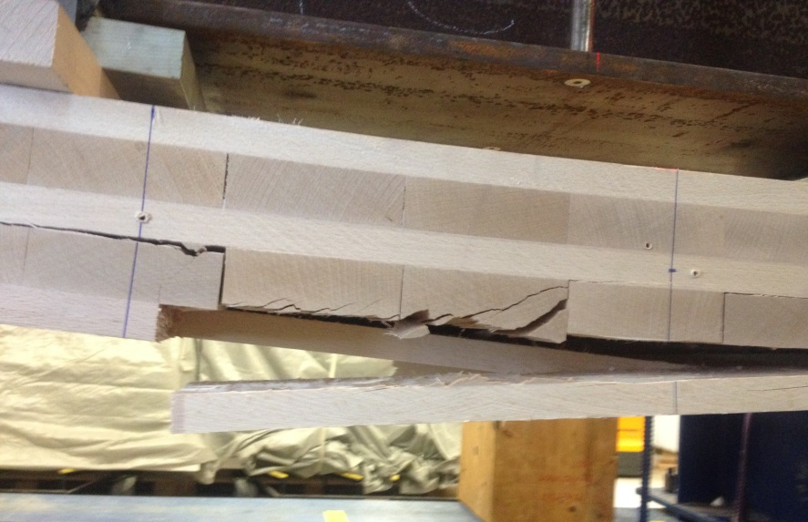
Forschung und Entwicklung
Auszug aus Prüfbericht BFH
«Die Festigkeiten für Biegung, Schub, Rollschub und Druckfestigkeit liegen bis 300 % über den vergleichbaren Festigkeiten von Fichte.»

Slide 13
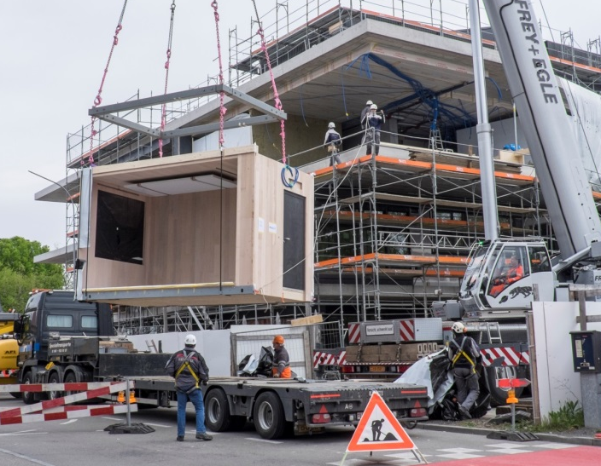
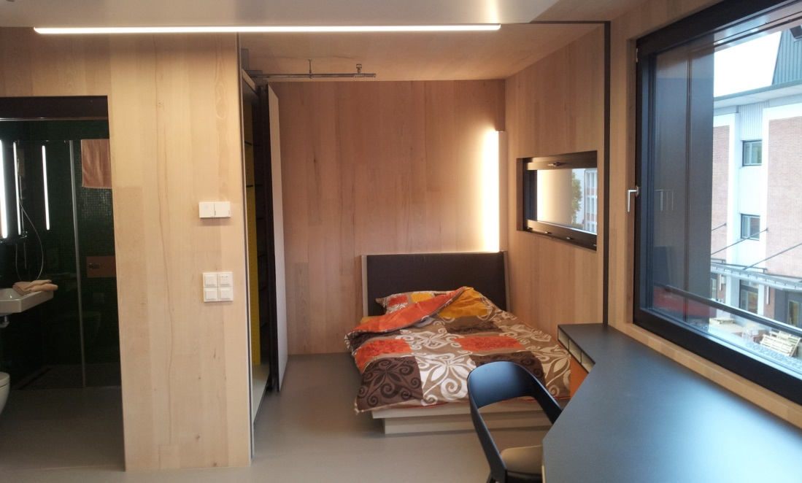
Forschung und Entwicklung
Anwendung Fagus-Brettschichtholz an Empa-Nest, Vision Wood

Slide 14
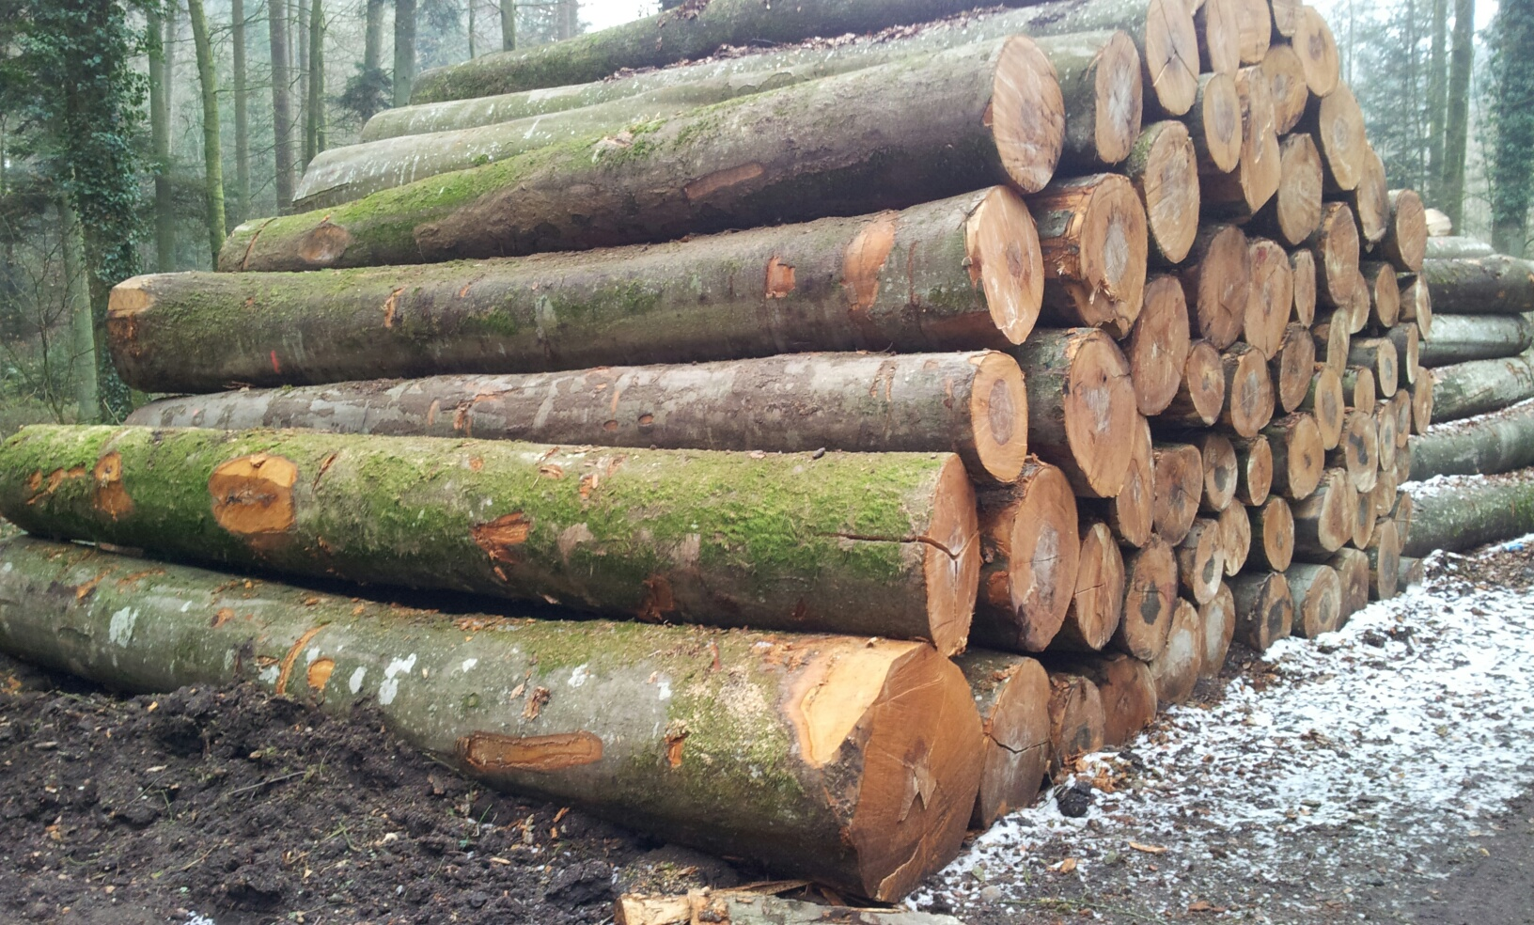
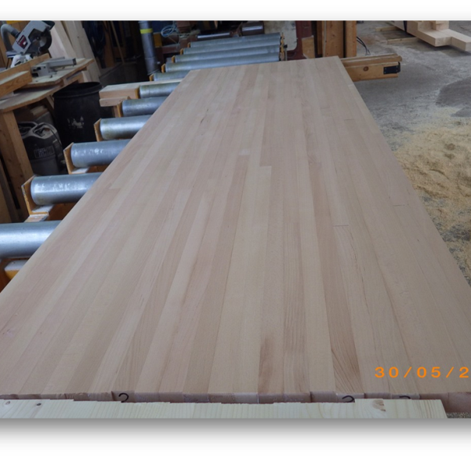
Produkte und Prozesse
«Vom Lattenstamm zum Lattenteppich»
(im Endlosverfahren)
Arbeitsgruppe:
Hermann Blumer
Thomas Rohner
Urs Steinmann
Stefan Vögtli
Fagus-Prozess automatisiert
Vorteile der Fagus-Stabtechnologie
günstigere Schnittholz-Produktion und verbesserte
-Ausbeute bei bestehenden Sägewerken
ganzjährige und kurzfristige Lieferbereitschaft
vollautomatisierte Plattenherstellung bei Fagus
verbesserte Gesamt-Effizienz Baum bis Baustelle

Slide 15
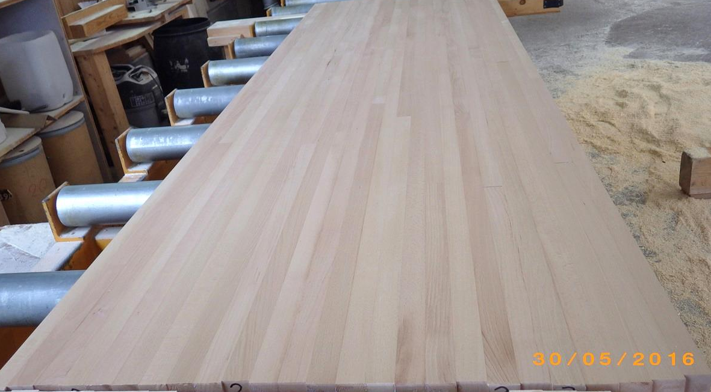
Produkte und Prozesse
«FAGUS-Stabplatte» im Endlosverfahren hergestellt

Slide 16
Produkte und Prozesse
Konstruktionsplatten stabverleimt «FAGUS Stabplatte»
= Grundprodukt 15.0 m x 1.30 m x 40 mm (auch 50, 60 mm)
Lamellen (Streifen) mit Festigkeitsklassen
Fagus Stabschichtholz (SSH)
Fagus Stabsperrholz (SSP)
Fagus Treppen- und Möbelplatten, Möbelteile
Zuschnitt- und Abbund-Dienstleistungen
In Buche und weiteren Laubhölzern möglich (Es, Ei, etc.)

Slide 17
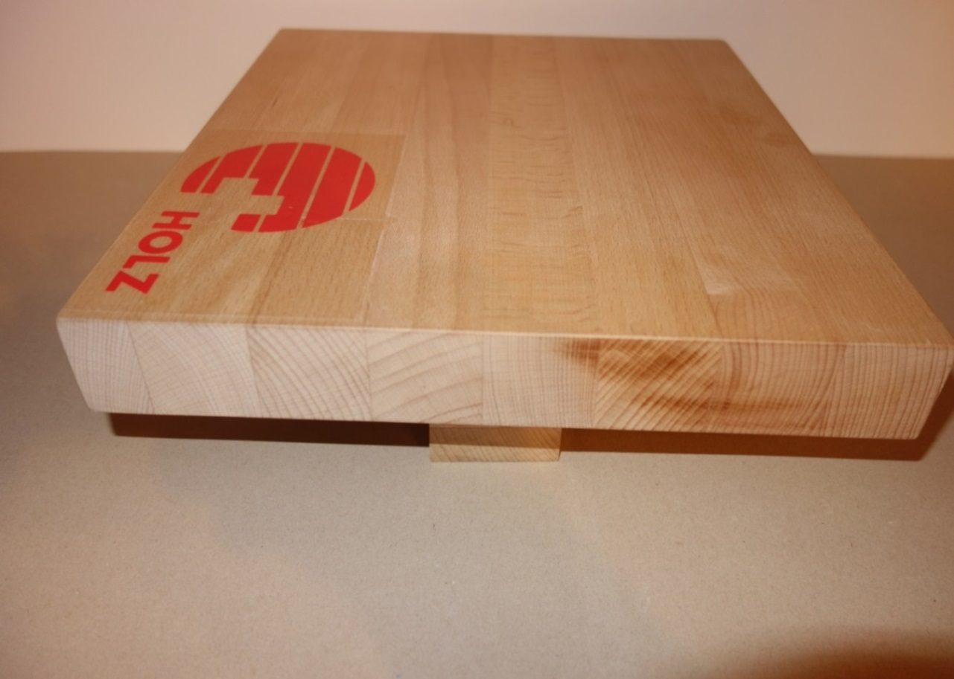
Produkte und Prozesse
FAGUS-Stabplatte

Slide 18
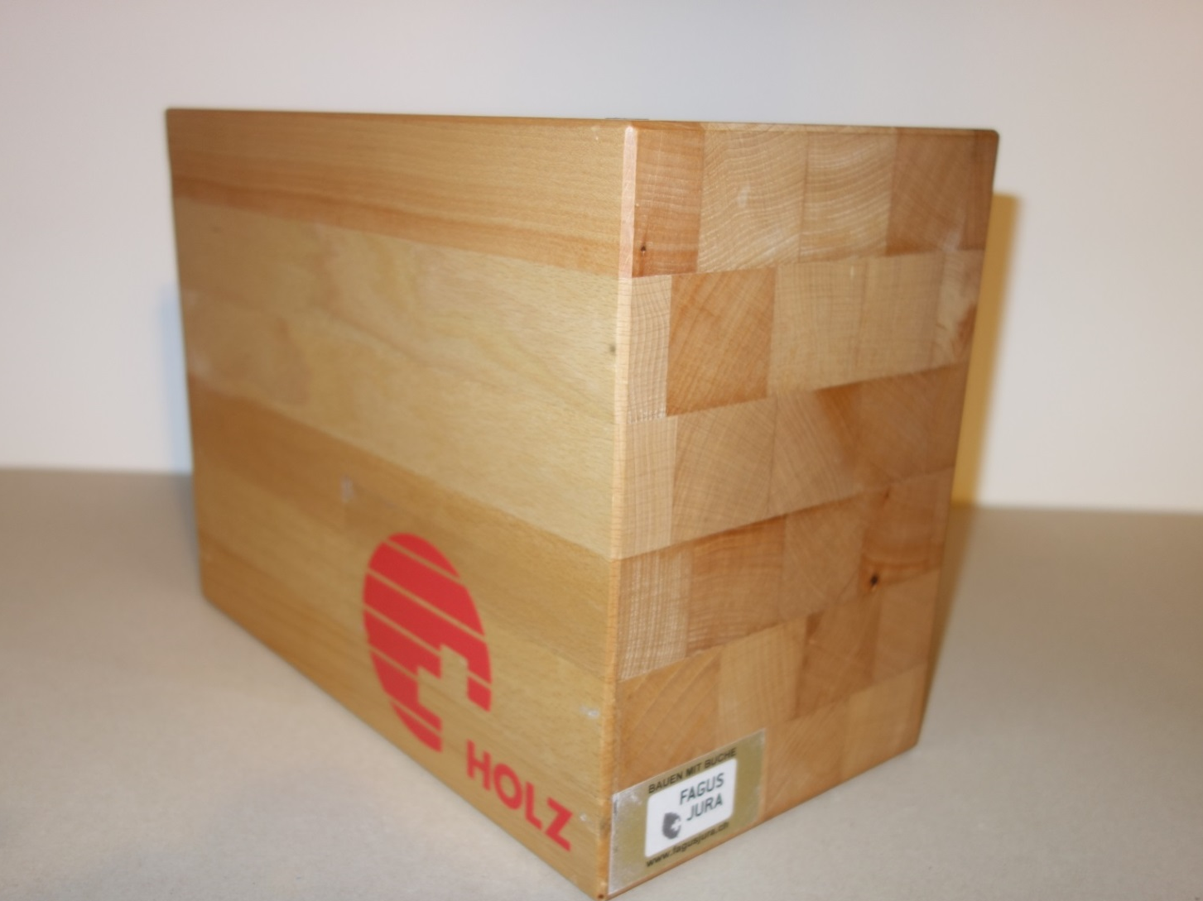
Produkte und Prozesse
FAGUS-Stabsschichtholz

Slide 19
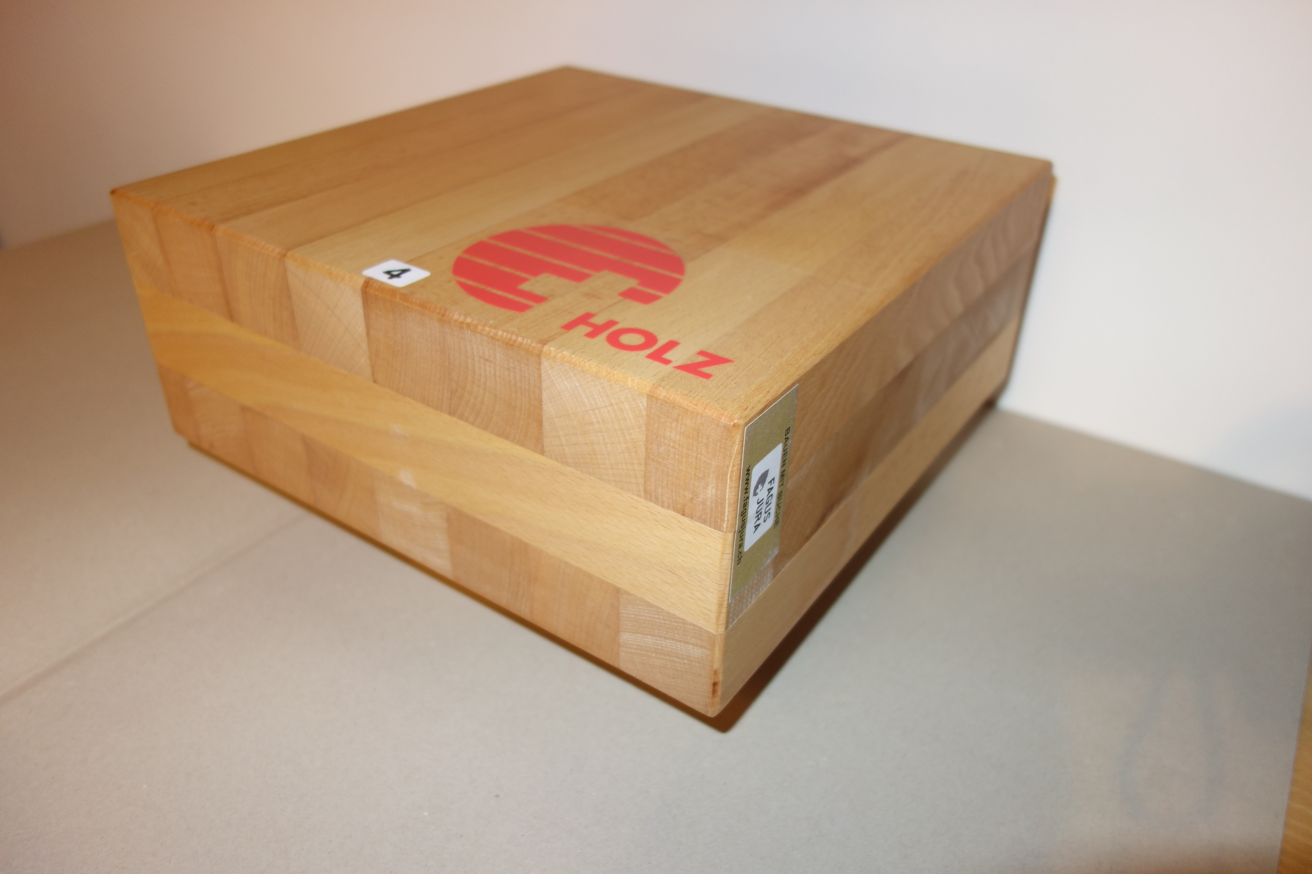
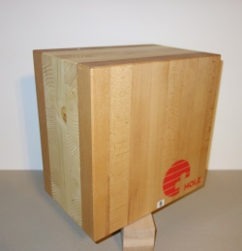
Produkte und Prozesse
FAGUS-Stabsperrholz inkl. Hybrid

Slide 20
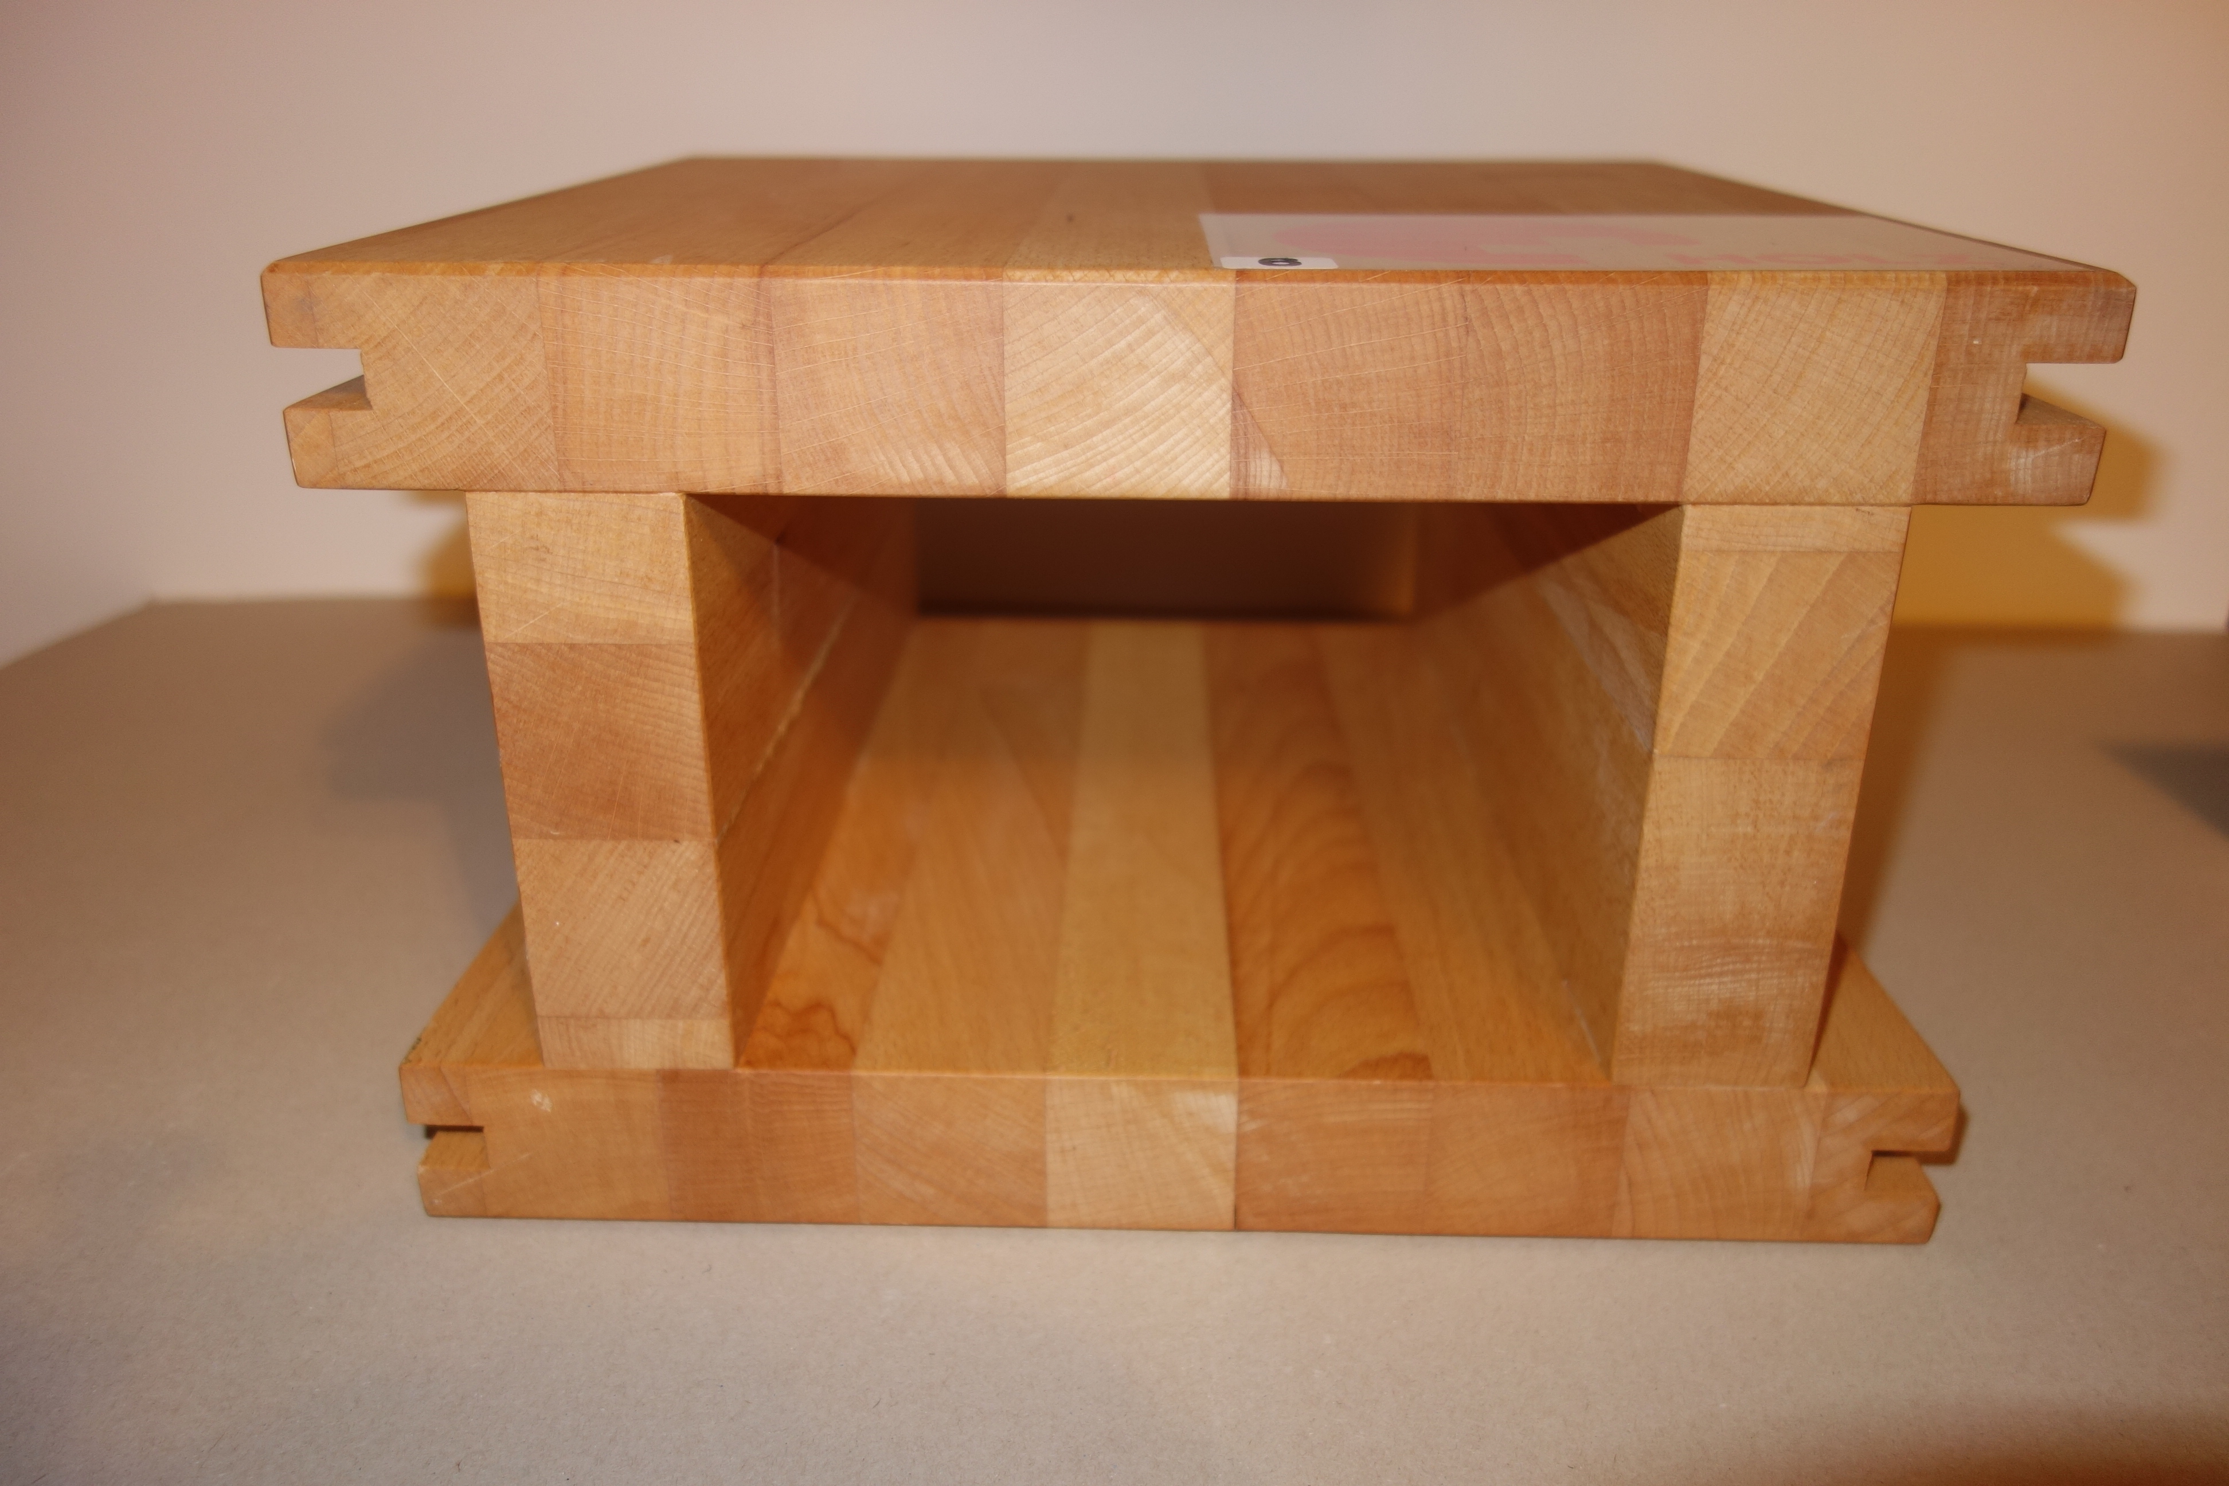
Produkte und Prozesse
Weitere Produkte möglich
z.B. Hohlkasten, Brettstapel, etc.

Slide 21
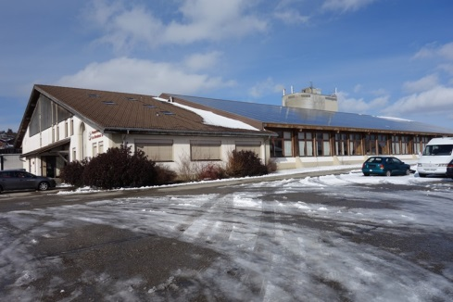
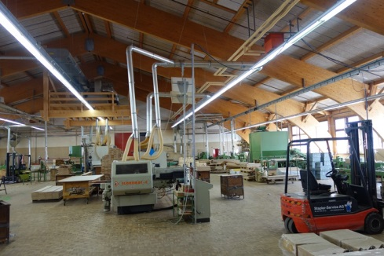
Standort
Miet-/Kaufobjekt Les Breuleux, mit Infrastruktur für Holzbearbeitung, bezugsbereit ab Sommer 2017

Slide 22
Zahlen zur Fagus
Investition in Maschinen + Anlagen CHF 7 Mio.
Entwicklung, Marktaufbau, Anlaufverluste CHF 3.5 Mio.
Gesamtkapital-Bedarf CHF 10.5 Mio.
5 Mio. neues Eigenkapital (> 4 Mio. Absichtserklärungen)
3.9 Mio. langfristiges Fremdkapital, davon 3.3 Mio. NRP (RRB i.o.)
1.6 Mio. a fonds perdu von Bund + Kantonen für Marktaufbau (RRB i.o.)
Bürgschaft BAFU/Technologiefonds, CHF 2.85 Mio. (Verfügung i.o.)
Vorsichtige Planung mit Gewinnschwelle ab 5. Jahr
Einschicht-Auslastung mit 8’000 m3 im Jahr 2023 geplant
Attraktives Ertragspotential ab 2-Schichtbetrieb

Slide 23
Zahlen zur Fagus (2)
Aktienkapital, Absichtserklärungen (> CHF 4.0 Mio. = 80%)
Raurica Wald AG (CHF 1’250‘000 max. 25%)
ZürichHolz AG (CHF 1’000‘000)
WaldSchweiz via 11 Kantonalverbände (CHF 600’000)
Kantonalverbände AG, BE (HFF), JU, VD, SH, SO, ZH (> CHF 400‘000)
div. Berner Waldbesitzer (> 300’000)
über 30 Gemeinden Kanton Jura (CHF 130‘000)
div. Unternehmen aus Holz- und Bauwirtschaft (CHF 300‘000)
Waldbesitzer | Fr. 3‘600'000
Sägereien, Holzindustrie | Fr. 200'000
Holzbau/Ingenieure | Fr. 60'000
Private | Fr. 50'000
Gemeinden Jura | Fr. 130'000
Total (Stand August 2017) | Fr. 4'040'000

Slide 24
Zahlen zur Fagus (3)
Absatz Fertigprodukte in m³
3-Schicht
2-Schicht
1-Schicht
100 %

Slide 25
Zahlen zur Fagus (4)
Im Verhältnis zum Gesamtmarkt konstruktives Leimholz

Slide 26
Zahlen zur Fagus (5)
Businessplan
Plan-Erfolgsrechnung
3-Schicht
2-Schicht
100 %
1-Schicht
100 %
Gewinnschwelle

Slide 27
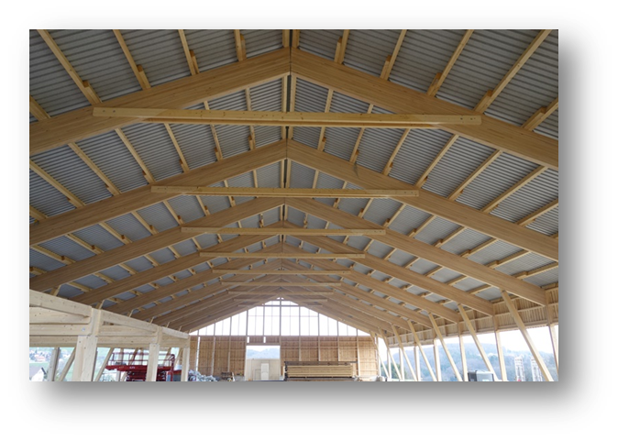
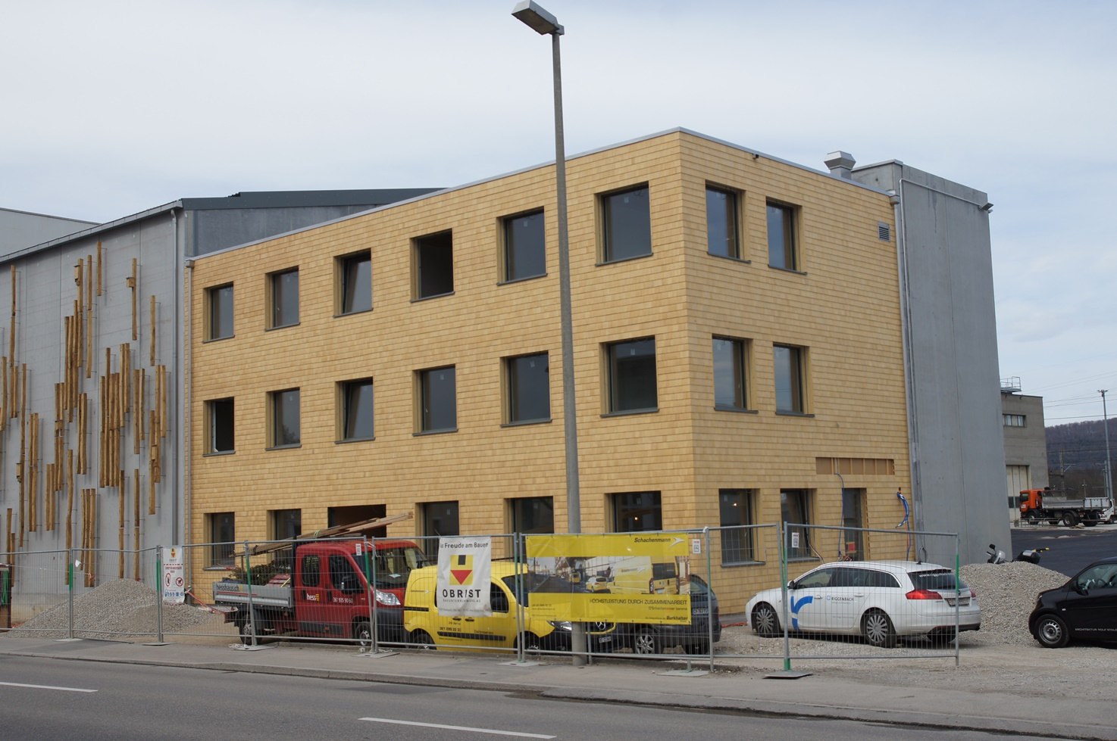
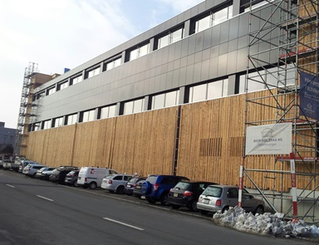
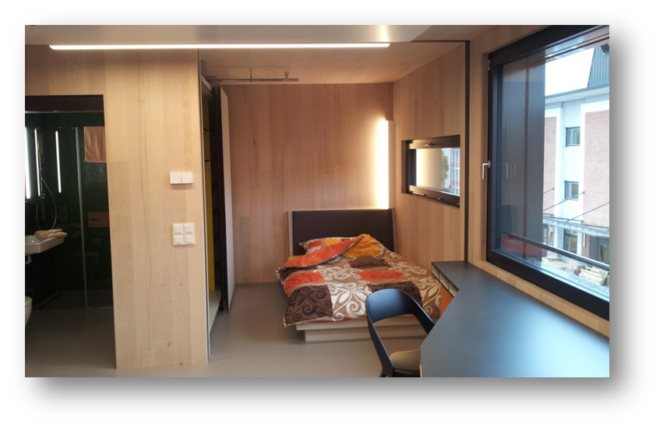
Realisierte Bauprojekte mit Laubholz (CH-Holz)
Landwirtschaftsgebäude
Energieholz-Zentrum mit Bürogebäude
Pavillon Swissbau Focus 2016
Empa, NEST Vision Wood, Module in BSP
Gewerbegebäude Holzbaubetrieb

Slide 28
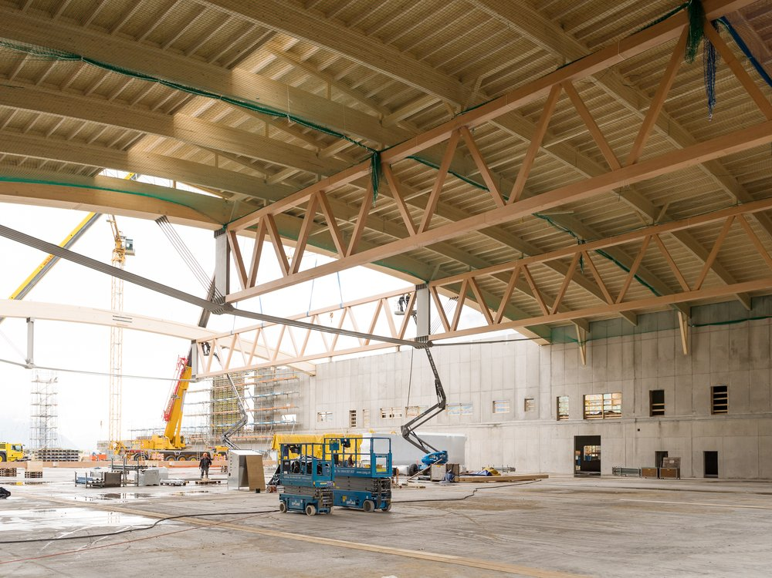
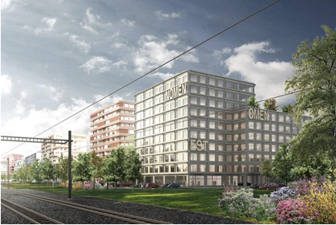
Realisierte Bauprojekte mit Laubholz (BauBuche)
1. Holz-Hochhaus Rotkreuz
2016-2017, 200 m3 BauBuche
Fertigungshalle Pilatuswerke, Stans
2016-2017; 250 m3 BauBuche

Slide 29
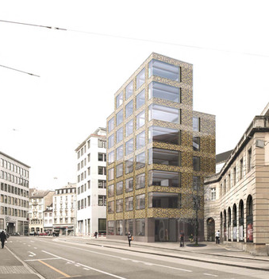
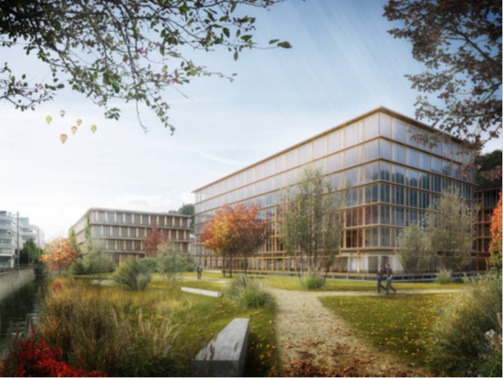
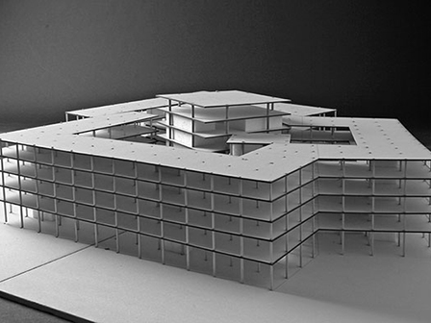
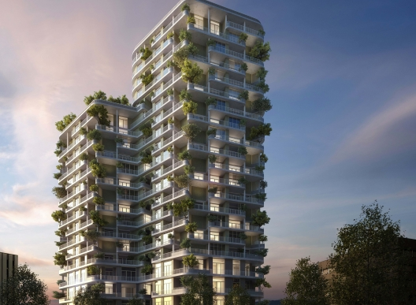
Holzbauten mit Laubholz-/Buche in Planung
Neubau AUE BS, Basel
Neubau BBL, Ittigen BE
2. Hochhaus «Surstoffi», Rotkreuz
Neubau Campus BFH Biel

Slide 30
Die nächsten Schritte
Terminübersicht
Markteinführung Stabschichtholz, ab Q3-2017
Produktion in Kooperation mit Industriepartner
Verstärkung Akquisition Projekte und Aufträge (Verkauf)
a.o. GV für Aktienkapitalerhöhung, 22. September 2017
Liberierung abgeschlossen, 9. November 2017
Rekrutierung Personal, ab Q3/4-2017
Bestellung Maschinen und Anlagen, ab Q4-2017
Produktionsaufnahme mit Lieferbereitschaft, ab Ende 2018

Slide 31
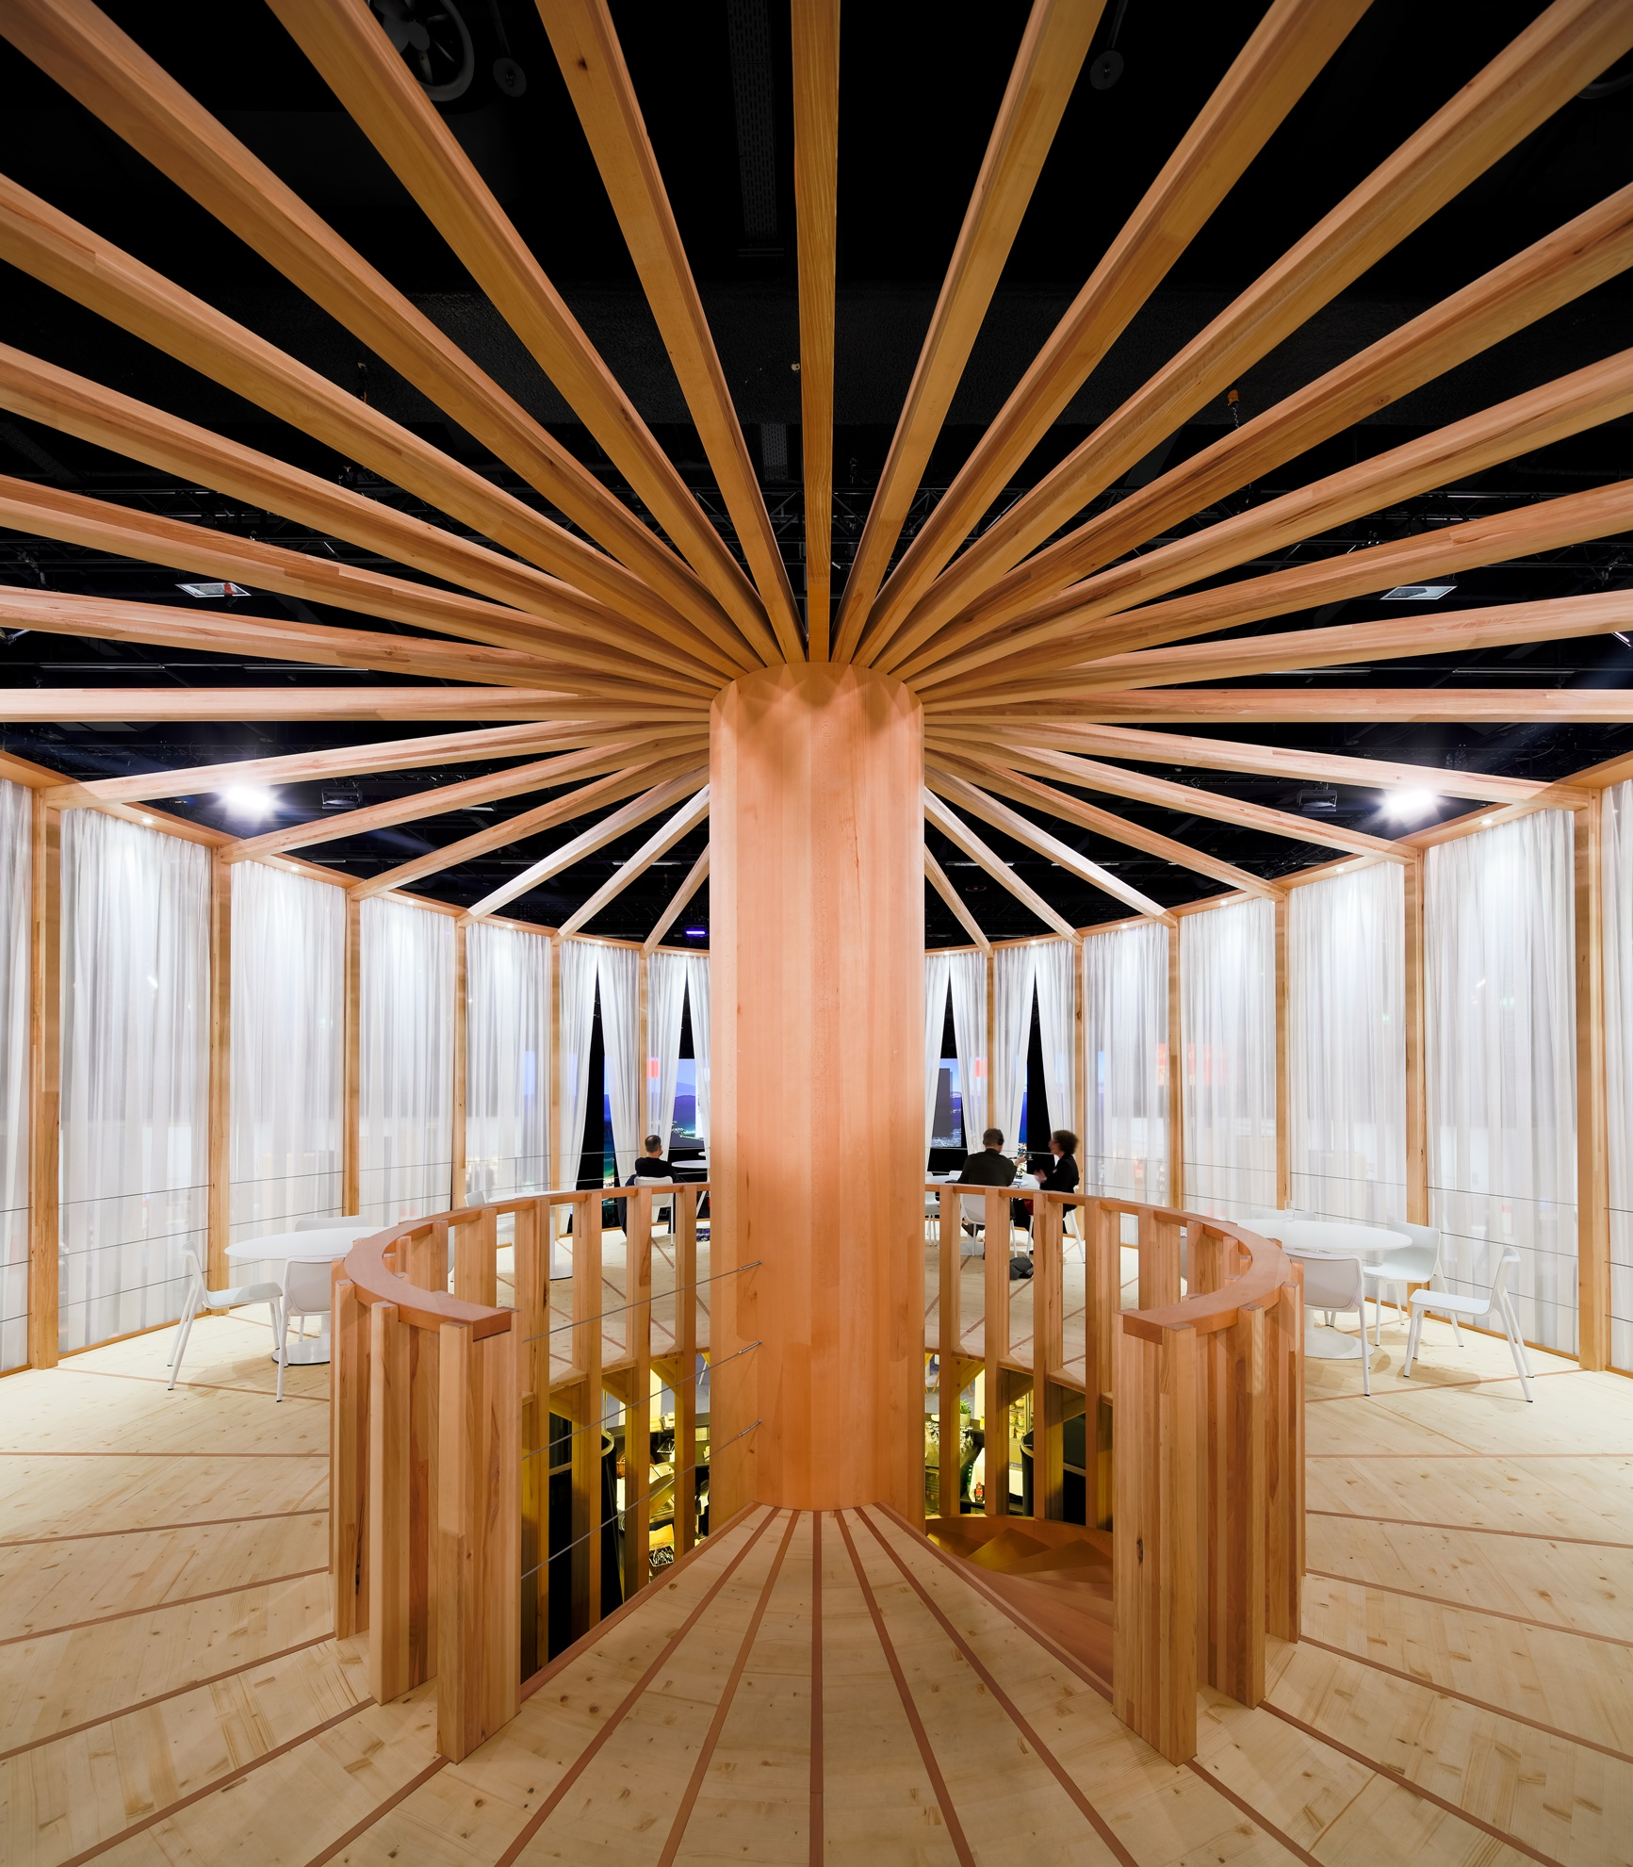
Ihre Fragen
Auf Wiedersehen auf dem Buchen-Pavillon
Swissbau2018 (16.-20.1.2018)
www.fagusjura.ch

